Slide 1
DERIVANDO O MR A PARTIR DO MER (projeto lógico)
Prof. Edídio

Slide 2
Introdução
O Modelo Relacional é a representação do modelo lógico do projeto de banco de dados, sendo que a forma de representação dos conceitos necessários ao projeto deve passar a ser mais detalhada e se aproximar um pouco mais da representação física.
Dessa forma, várias mudanças devem ser realizadas no MER gerado na fase de modelagem conceitual, como, por exemplo:
Entidades passam a ser representadas por relações ou tabelas.

Slide 3
Introdução
Atributos passam a ser representados em colunas. O atributo identificador passa a ser a chave primária (PK) da tabela.
Os relacionamentos e as dependências passam a ser representados por chaves estrangeiras (FK) e assim por diante.
Na Figura seguinte, pode ser visto um exemplo do resultado da transformação de um MER em MR.
Cada etapa desse mapeamento será estudada a seguir.

Slide 4
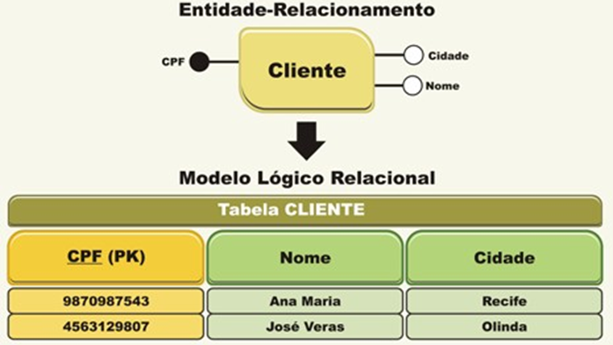

Slide 5
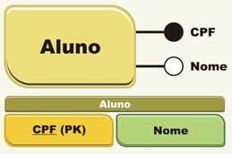
Regras
Mapeamento de Entidades Fortes(existe independentemente de outra entidade)
Cada conjunto de entidades fortes é mapeado como uma relação que envolve todos os atributos da entidade correspondente do MER.
Assim, para cada entidade regular E no DER(diagrama entidade relacionamento/design), criar uma Relação R que inclua todos os atributos simples de E.
Por exemplo, suponha a entidade Aluno que possui dois atributos CPF e Nome, sendo o CPF o atributo identificador da entidade. No MR, seria criada uma relação ou tabela de nome Aluno, com duas colunas (atributos) CPF, que deveria ser marcado como chave primária (PK) e Nome.
DER
Relação R

Slide 6
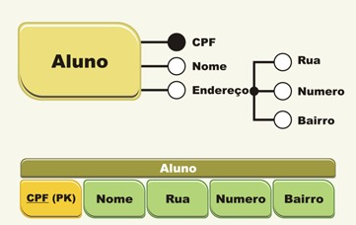
E SE.....................
Se houvesse atributos compostos, esses deveriam ser substituídos pelos atributos simples que o compõem.
Assim, o atributo Endereço, que é composto pelos atributos Rua, Numero e Bairro, seria representado na relação apenas por estes últimos.

Slide 7
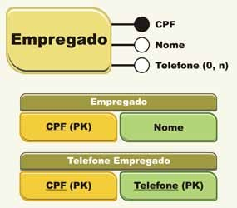
Mapeamento de Atributos Multivalorados
Multivalorado
Tel tem vários valores
Os atributos multivalorados vão se tornar relações(tabelas) cujas chaves primárias serão compostas pela chave da entidade possuidora do atributo mais o atributo multivalorado.
Ou seja, para cada atributo A multivalorado, deve-se criar uma nova relação R que inclua o atributo multivalorado

Slide 8
Explicando melhor
A entidade seria mapeada para a relação Empregado (pela regra já descrita anteriormente) e o atributo mutivalorado Telefone daria origem a outra relação, que chamamos de Telefone_Empregado, contendo a chave primária da relação Empregado (que originou-se da entidade possuidora do atributo) e o atributo valorado, também fazendo parte da chave primária dessa nova relação

Slide 9
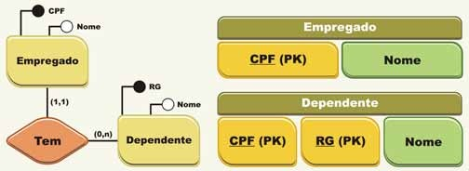
Mapeamento de Entidades Fracas
São mapeadas em uma relação formada por todos os atributos da entidade fraca mais os atributos que formam a chave primária da relação da qual a entidade fraca depende.
O relacionamento não é mapeado. Assim, para cada tipo de entidade fraca EF do DER, criar uma relação R e incluir todos os atributos simples (ou os componentes simples de atributos compostos) de EF como atributos de R.

Slide 10

Mapeamento de Entidades Fracas
O relacionamento não é mapeado. Assim, para cada tipo de entidade fraca EF do DER, criar uma relação R e incluir todos os atributos simples (ou os componentes simples de atributos compostos) de EF como atributos de R.

Slide 11
Melhorando................
A entidade forte Empregado foi mapeada para a relação Empregado, como explicado anteriormente. A entidade fraca Dependente deu origem a uma relação cuja chave primária é formada pela chave primária de empregado (CPF) e pelo identificador da própria entidade fraca (RG), além do atributo adicional Nome.

Slide 12
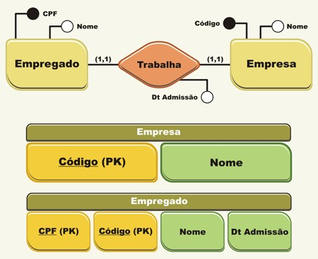
Mapeamento de Relacionamentos Binários 1:1
Esse tipo de relacionamento não é mapeado em uma nova relação. Seus atributos são colocados em qualquer uma das relações que mapeiem as entidades envolvidas.
A entidade escolhida para receber os atributos do relacionamento receberá, também, a chave primária da outra entidade envolvida. Veja exemplo
Depois, deve-se escolher uma das relações, por exemplo, E1, para incluir nela, como chave-estrangeira, a chave-primária de E2. Devem-se incluir também em E1 todos os atributos simples (ou os componentes simples de atributos compostos) do tipo de relacionamento
E2
E1

Slide 13
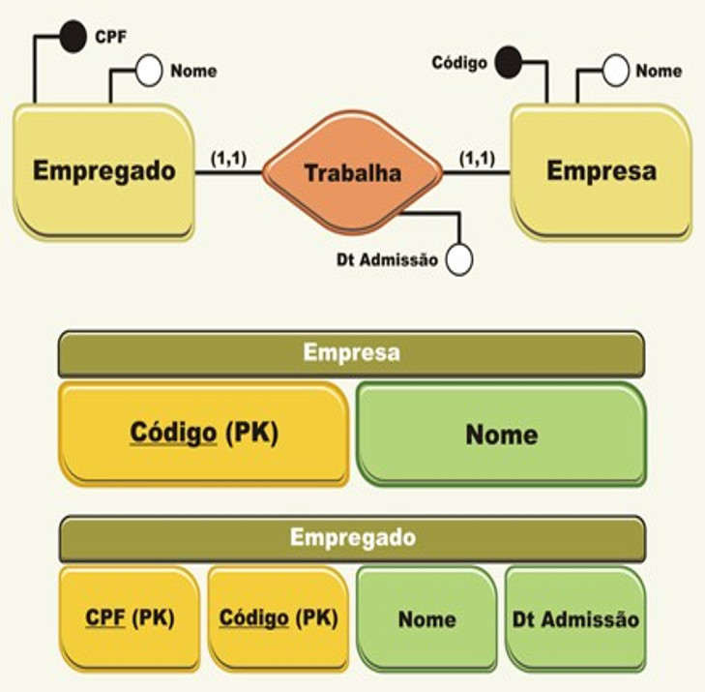
Mapeamento de Relacionamentos Binários 1:1
Depois, deve-se escolher uma das relações, por exemplo, E1, para incluir nela, como chave-estrangeira, a chave-primária de E2. Devem-se incluir também em E1 todos os atributos simples (ou os componentes simples de atributos compostos) do tipo de relacionamento

Slide 14
Melhorando............
“Um empregado trabalha em uma empresa e uma empresa possui um único empregado” Esse é um relacionamento binário 1:1. Para mapeá-lo para o MR, devem-se criar duas relações Empregado e Empresa, conforme a maneira anteriormente explicada (mapeamento de entidade forte). Depois, seria escolhida uma das relações (suponha que escolhemos a relação Empregado) para receber os atributos do relacionamento (no caso, Dt_admissao) e a chave primária da relação que não for a escolhida (no caso, o atributo Codigo, que pertence à relação Empresa). Se a entidade escolhida fosse a relação Empresa (a escolha é sua) seria necessário colocar a chave primária da entidade Empregado na relação Empresa, assim como o atributo do relacionamento. Todas as duas abordagens seriam possíveis.

Slide 15
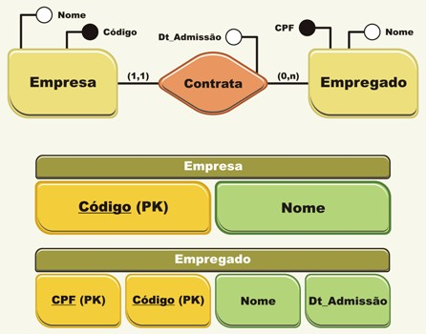
Mapeamento de Relacionamentos Binários 1:N
Esse tipo de relacionamento não é mapeado em uma nova relação. Seus atributos são colocados na relação que mapeia a entidade com cardinalidade N.
Por exemplo, suponha que “Uma empresa tem zero ou mais empregados e um empregado trabalha para uma e apenas uma empresa” (vide Figura seguinte).
Esse é um relacionamento binário 1:N.

Slide 16
Mapeamento de Relacionamentos Binários 1:N
Primeiro cria-se duas relações Empregado e Empresa, (mapeamento de entidade forte).
Depois, deve- se incluir na relação que representa a entidade do lado N do relacionamento (no caso, Empregado), a chave primária da relação que representa a entidade do lado 1 (no caso, Empresa).
Por fim, os atributos do relacionamento devem também ser incluídos na relação do lado N.
Neste caso, obrigatoriamente o lado escolhido deveria ser o lado N do relacionamento

Slide 17


Slide 18
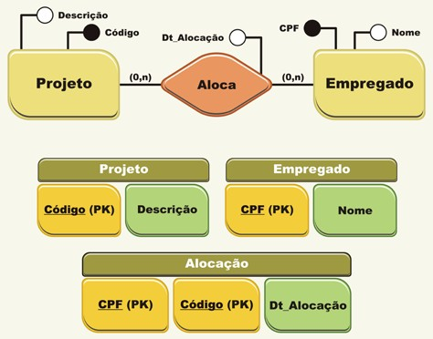
Mapeamento de Relacionamentos Binários M:N
O relacionamento é mapeado em uma nova relação que recebe os atributos do relacionamento mais os atributos- chaves das entidades envolvidas no relacionamento.
Por exemplo, temos que “Um projeto aloca zero ou mais empregados e um empregado pode trabalhar em zero ou mais projetos.”.
Como o relacionamento é binário(duas entidades) e M:N, seriam criadas três relações: Projeto, Empregado e Alocação (melhor passar o verbo para um substantivo, assim o relacionamento aloca passa a ser a relação alocação. Aloca Verbo passa a ser substantivo

Slide 19
Mapeamento de Relacionamentos Binários M:N
As duas primeiras relações seriam criadas pela regra já vista de mapeamento de entidades fortes.
Quanto ao relacionamento, seria criado para ele uma relação Alocação que teria como chave primária as chaves das duas relações que representam as entidades envolvidas no relacionamento (no caso, CPF e Código), além do atributo do próprio relacionamento (no caso, Dt_alocação).

Slide 20

Poderia ser chave primaria

Slide 21
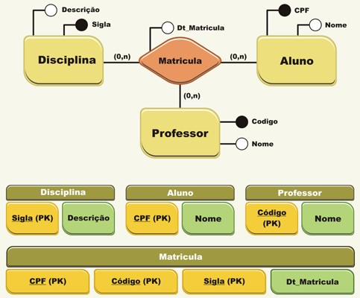
Mapeamento de Relacionamentos Ternários, Quaternários, etc
Geralmente, mapeamos tais relacionamentos como se todos fossem de cardinalidade M:N.
A relação será formada pelos atributos do relacionamento e as chaves primárias das entidades envolvidas neste relacionamento.

Slide 22
Mapeamento de Especialização/Generalização
Há dois casos. Primeiro, se a especialização for mutuamente exclusiva e total. Ou seja, nenhum elemento é membro de mais de uma entidade e se todas as entidades do nível superior forem membros dos níveis inferiores (por exemplo, todo cliente ou é pessoa física ou é pessoa jurídica, nunca será apenas um cliente)
Neste caso são criadas relações apenas para as especializações (entidades filhas, no nível inferior) e elas usarão como chave primária o atributo identificador da entidade de nível superior. Por exemplo, atente para a Figura seguinte......

Slide 23
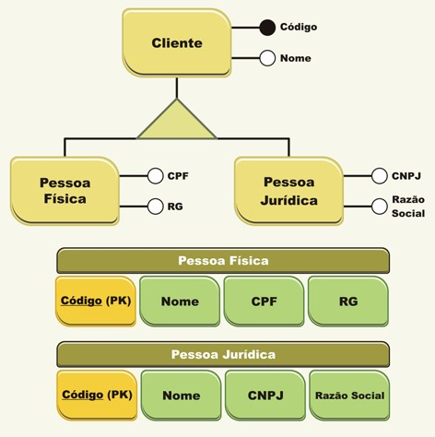
Mapeamento de Especialização/Generalização
Temos que o Cliente foi especializado em Pessoa_ Fisica e Pessoa_Juridica e essa é uma especialização mutuamente exclusiva e total. Dessa forma, esse diagrama dará origem a duas relações. Ambas terão os atributos da entidade de nível superior (e a chave primária será o identificador da mesma – o código), além de seus próprios atributos.

Slide 24
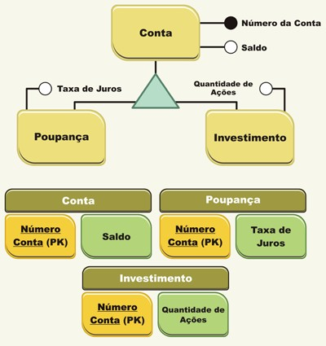
Mapeamento de Especialização/Generalização
Se a especialização não for mutuamente exclusiva, deve ser criada uma tabela para cada entidade, todas tendo como chave primária o atributo identificador da entidade principal (de nível superior). Por exemplo, vide a Figura ao lado. Uma conta pode ser apenas uma conta normal, pode ser uma poupança ou uma conta de investimento. Assim, a especialização não é mutuamente exclusiva, como consequência, cada entidade dará origem a uma tabela e todas terão como chave primária a chave da entidade principal.

Slide 25
Agregação e Entidade Associativa
Envolvem um relacionamento entre relacionamentos. Para fazer o mapeamento, primeiro, criamos relações para todas as entidades envolvidas. Segundo, criamos uma relação para o primeiro relacionamento (a entidade associativa) que terá como chave primária as chaves primárias das entidades diretamente envolvidas. Terceiro, criamos uma relação para o relacionamento externo, contendo as chaves primárias de todas as entidades.
Por exemplo, vide a Figura seguinte. Nela temos um exemplo de uso de entidade associativa para poder especificar que em uma consulta feita por um médico a um paciente, medicamentos podem ser prescritos. Cada entidade forte dará origem a uma relação. Depois, a entidade associativa Consulta também dará origem a uma relação que terá como chave primária as chaves das duas entidades diretamente envolvidas (no caso, Medico e Paciente) no relacionamento da entidade associativa. Por último, o relacionamento externo, que se liga com a entidade associativa (no caso, o relacionamento prescreve que passamos a chamar de prescrição no MR) também dará origem a uma relação que terá como chave primária a chave da entidade associativa e a chave da entidade que a ela se liga.

Slide 26
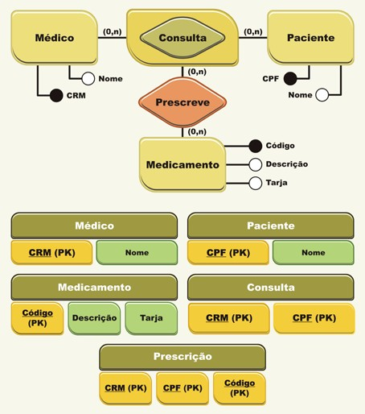

Slide 27
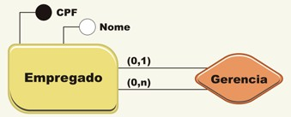
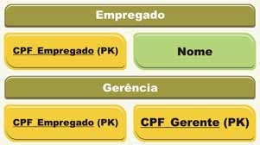

Mapeando Auto-Relacionamentos

Slide 28
Obrigado...........

Slide 29
Revisão Rápida das Regras
Elemento do MER | Como mapear para o MR
Entidade Forte | Cria uma tabela com todos os atributos simples
Atributo Multivalorado | Cria uma nova tabela (PK da entidade + atributo)
Entidade Fraca | Cria tabela com seus atributos + PK da entidade forte
Relacionamento 1:1 | FK em uma das tabelas (geralmente na que participa totalmente)
Relacionamento 1:N | FK na tabela do lado N + atributos do relacionamento
Relacionamento M:N | Cria nova tabela com PKs das duas entidades + atributos
Auto-relacionamento | FK na própria tabela (ou nova tabela, se M:N)

Slide 30
Exercício 1 — Livraria
MER:
Livro (código, título, editora)
Autor (CPF, nome, nacionalidade)
Um autor escreve vários livros; um livro pode ter vários autores.
O relacionamento "Escreve" possui o atributo ano_publicacao.
Pergunta: Mapeie para o MR

Slide 31
Exercício 2 — Escola
MER:
Professor (matrícula, nome, disciplina)
Turma (código, série, sala)
Um professor leciona várias turmas; uma turma tem apenas um professor.
O relacionamento "Leciona" possui o atributo horario.
Pergunta: Mapeie para o MR.

Slide 32
Exercício 3 — Clínica
MER:
Paciente (CPF, nome, data_nascimento)
Prontuário (número, data_abertura, observações)
Um paciente possui um prontuário; um prontuário pertence a um paciente.
Pergunta: Mapeie para o MR.

Slide 33
Exercício 4 — Multivalorado
MER:
Funcionário (CPF, nome, salário)
Atributo multivalorado: dependentes (nome do dependente)
Atributo multivalorado: telefones (número)
Pergunta: Mapeie para o MR.

Slide 34
Exercício 5 — Entidade Fraca
MER:
Cliente (código, nome, telefone)
Pedido (número, data, valor_total) — entidade fraca
Um cliente faz vários pedidos; um pedido pertence a um cliente.
Pergunta: Mapeie para o MR.

Slide 35
Exercício 6
MER:
Funcionário (CPF, nome, cargo)
Um funcionário pode gerenciar vários outros funcionários.
Um funcionário é gerenciado por no máximo um funcionário.
Pergunta: Mapeie para o MR.

Slide 36
Dicas
Sempre identifique primeiro as entidades fortes — elas viram tabelas independentes.
Pergunte-se: "Quantos dos outros podem se relacionar com um?"
Se for 1 → FK vai para o lado N
Se for N → cria nova tabela
Atributos multivalorados sempre viram tabelas separadas.
Entidades fracas sempre herdam a PK da entidade forte.
Não esqueça das FKs — elas são a ligação entre as tabelas!

Slide 37
Respostas
Exercício 1
Livro (codigo PK, titulo, editora)
Autor (CPF PK, nome, nacionalidade)
Escreve (codigo PK/FK, CPF PK/FK, ano_publicacao)
- codigo referencia Livro
- CPF referencia Autor

Slide 38
Respostas
R2
Professor (matricula PK, nome, disciplina)
Turma (codigo PK, serie, sala, matricula_professor FK, horario)
- matricula_professor referencia Professor

Slide 39
Respostas
R3
Paciente (CPF PK, nome, data_nascimento)
Prontuario (numero PK, data_abertura, observacoes, CPF_paciente FK)
- CPF_paciente referencia Paciente

Slide 40
Respostas
R4
Funcionario (CPF PK, nome, salario)
Dependente (CPF PK/FK, nome_dependente PK)
- CPF referencia Funcionario
Telefone (CPF PK/FK, numero PK)
- CPF referencia Funcionario

Slide 41
Respostas
R5
Cliente (codigo PK, nome, telefone)
Pedido (codigo_cliente PK/FK, numero PK, data, valor_total)
- codigo_cliente referencia Cliente

Slide 42
Respostas
R6
Funcionario (CPF PK, nome, cargo, CPF_gerente FK)
- CPF_gerente referencia Funcionario

Slide 44
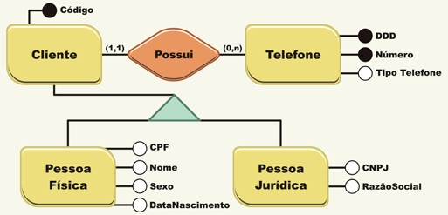
Exercícios
A partir das regras de mapeamento estudadas nesta aula, mapeie o MER a seguir para o MR, apresentando o esquema das relações que são originadas

Slide 45
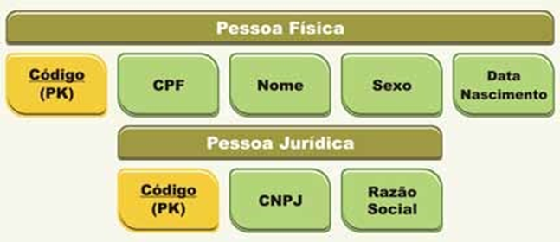

Resposta

Slide 46
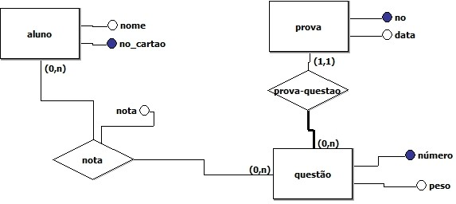
Exercícios 3

Slide 47
Respsota
Aluno (no_cartao, nome) Prova (no_prova, data)
Questao (no_prova,no_questao, peso) (no_prova) referencia Prova
Nota (no_prova,no_questao,no_cartao, nota) (no_prova,no_questa) referencia Questao (no_cartao) referencia Aluno

Slide 48
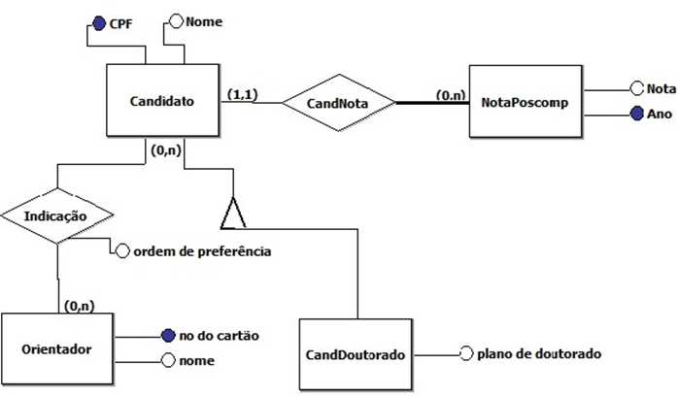
Exercício

Slide 49
Resposta
Candidato (CPF,NomeCand)
/* tabela com os dados dos candidatos inscritos para um curso de Pós-Graduação em Computação*/
CandidatoDoutor (CPF,PlanoDeCurso) (CPF) referencia Candidato
/* tabela com os planos de curso dos candidatos a doutorado*/
Orientador (NoCartao, NomeOrientador)
/* tabela com dados dos orientadores do curso de Pós-Graduação*/
Indicação (CPF,NoCartao, OrdemPreferencia) (CPF) referencia Candidato
(NoCartao) refrencia Orientador
/* tabela com as indicações de orientadores com os quais o Candidato gostaria de
fazer o curso - a coluna OrdemPreferencia contém um valor de um em diante,
que ordena as indicações de um candidato por ordem de preferência */
NotaPoscomp (CPF,Ano,Nota) (CPF) referencia Candidato
/* tabela com as notas que o candidato obteve ao realizar o Poscomp (exame nacional de Pós-Graduação)*/

Slide 50
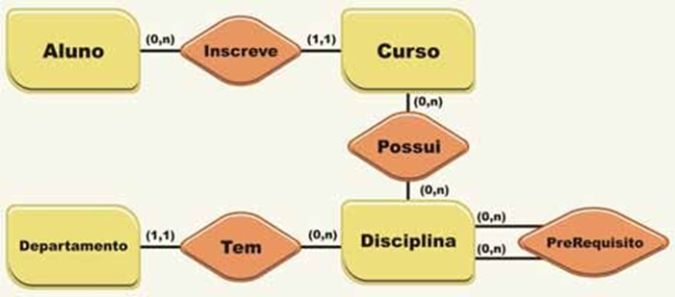
Exercício 2 Faça o ER

Slide 51
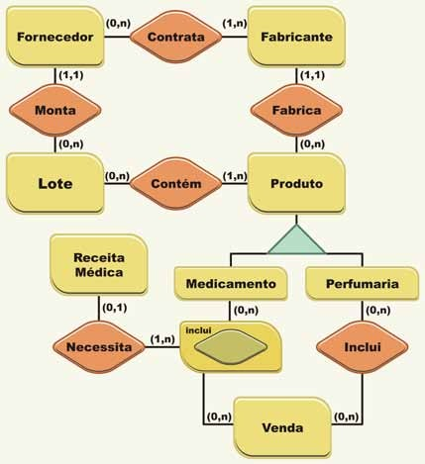
Exercício 3 Faça o ER

Slide 52
Obrigado

